Slide 1
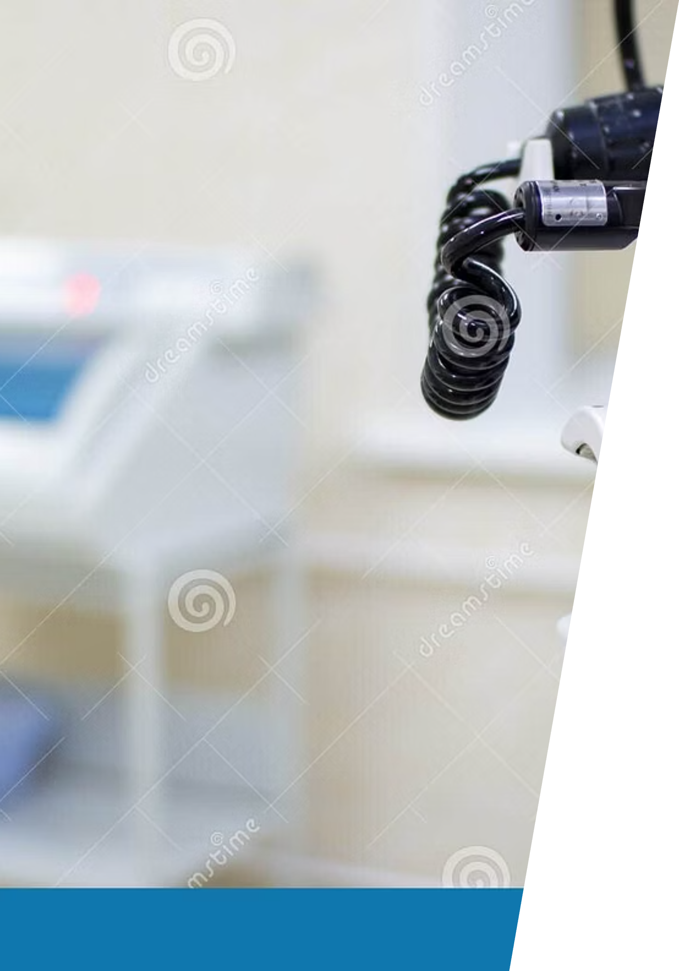
Endoskopie
Z řeckého endo = uvnitř, skopein = dívati se
Dívati se dovnitř

Slide 2
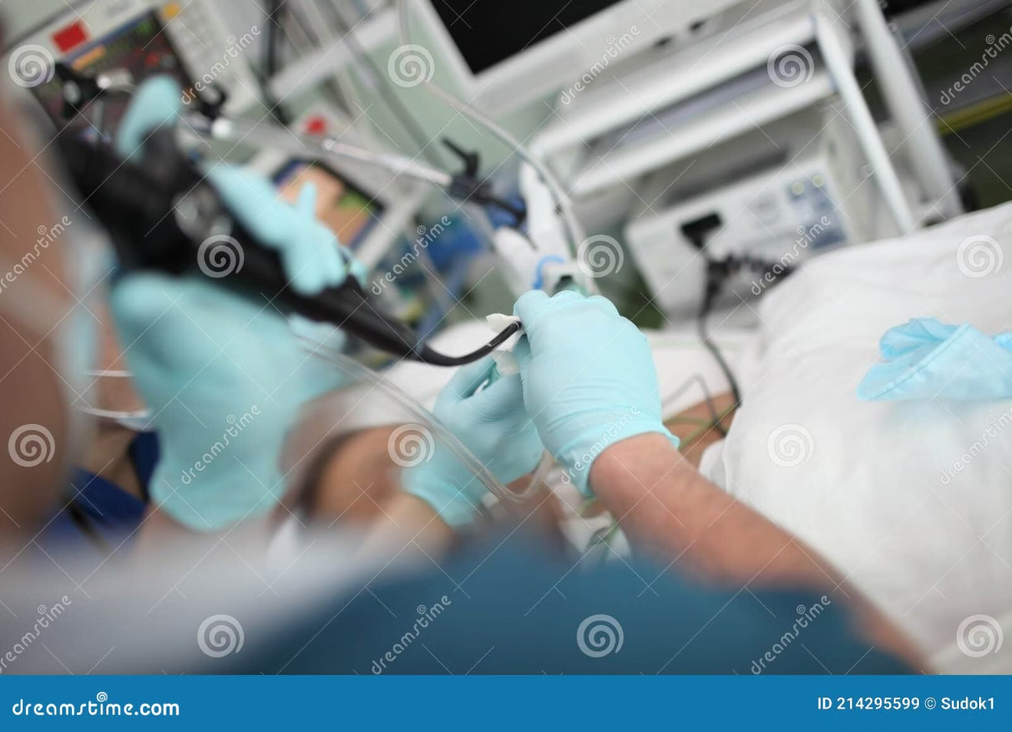
Co je endoskopie?
Endoskopie je vyšetřovací metoda, která umožňuje přímé pozorování dutých orgánů a tělních dutin pomocí specializovaného přístroje zvaného endoskop.
Tato moderní diagnostická technika revolucionalizovala medicínu tím, že umožňuje lékařům vidět přímo do lidského těla bez nutnosti velkých chirurgických zásahů. Endoskopie kombinuje optickou technologii s precizními nástroji pro diagnostiku i léčbu.
Název metody i přístroje se odvozuje od vyšetřované oblasti - například gastroskop pro žaludek, kolonoskop pro tlusté střevo.

Slide 3
Tři typy endoskopů
Rigidní endoskopy
Flexibilní fibroskopy
Videoskopy
Neohebné trubice s klasickou čočkou na konci. Osvětlení pomocí miniaturní žárovky nebo studeného světla vedeného skelnými vlákny.
Ohebné přístroje s vláknovou optikou a soustavou čoček pro zvětšení obrazu. Obsahují světlovodná vlákna, pracovní kanál a ocelová lanka.
Pracují na mikroelektronickém principu. Elektrický senzor na konci trubice přenáší obraz do mikropočítače a zobrazuje ho na obrazovce.
Rektoskop pro vyšetření rekta
Gastroskopy
Nejmodernější typ endoskopů s vysokým rozlišením a možností digitálního zpracování obrazu.
Esofagoskop pro jícen
Kolonoskopy
Laparoskop pro dutinu břišní
Bronchoskopy

Slide 4


Anatomie flexibilního endoskopu
Proximální konec (u lékaře)
Distální konec (v pacientovi)
Okulár pro pozorování
Objektiv pro snímání obrazu
Mechanické ovladače pro ohýbání distálního konce
Otvory osvětlovacích svazků
Vyústění světlovodných vláken
Otvory pracovního kanálu
Přívody vody a vzduchu
Otvory pro přívod vody a vzduchu
Vlastní hadice obsahuje dva svazky světlovodných vláken, trubice pro vzduch a vodu, pracovní kanál pro nástroje a ocelová lanka pro ohýbání.

Slide 5
Využití endoskopie
Diagnostické využití
Terapeutické využití
Přímý barevný pohled na vyšetřovanou oblast v reálném čase
Malé výkony:
Odběr vzorku pro histologické vyšetření (biopsie)
Odstranění cizích těles
Odsávání a vstřikování tekutiny (laváž - proplachování)
Odstranění polypů a nádorů laserem
Přesnější než RTG vyšetření
Zástava krvácení elektrokauterem
Roztahování zúžení balónkem
Aplikace stentů
Velké výkony:
Appendektomie, cholecystektomie
LAHV, operace jícnu
Videoasistovaná hrudní chirurgie

Slide 6
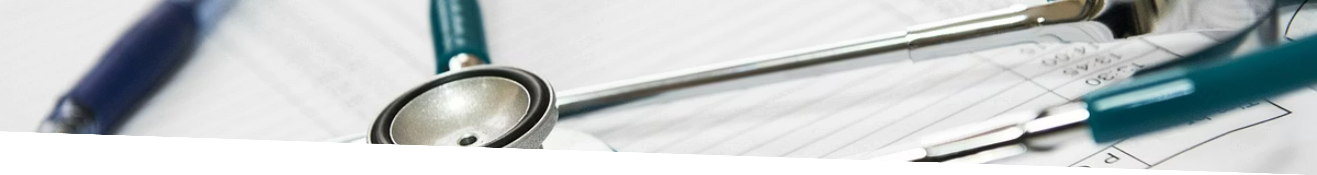


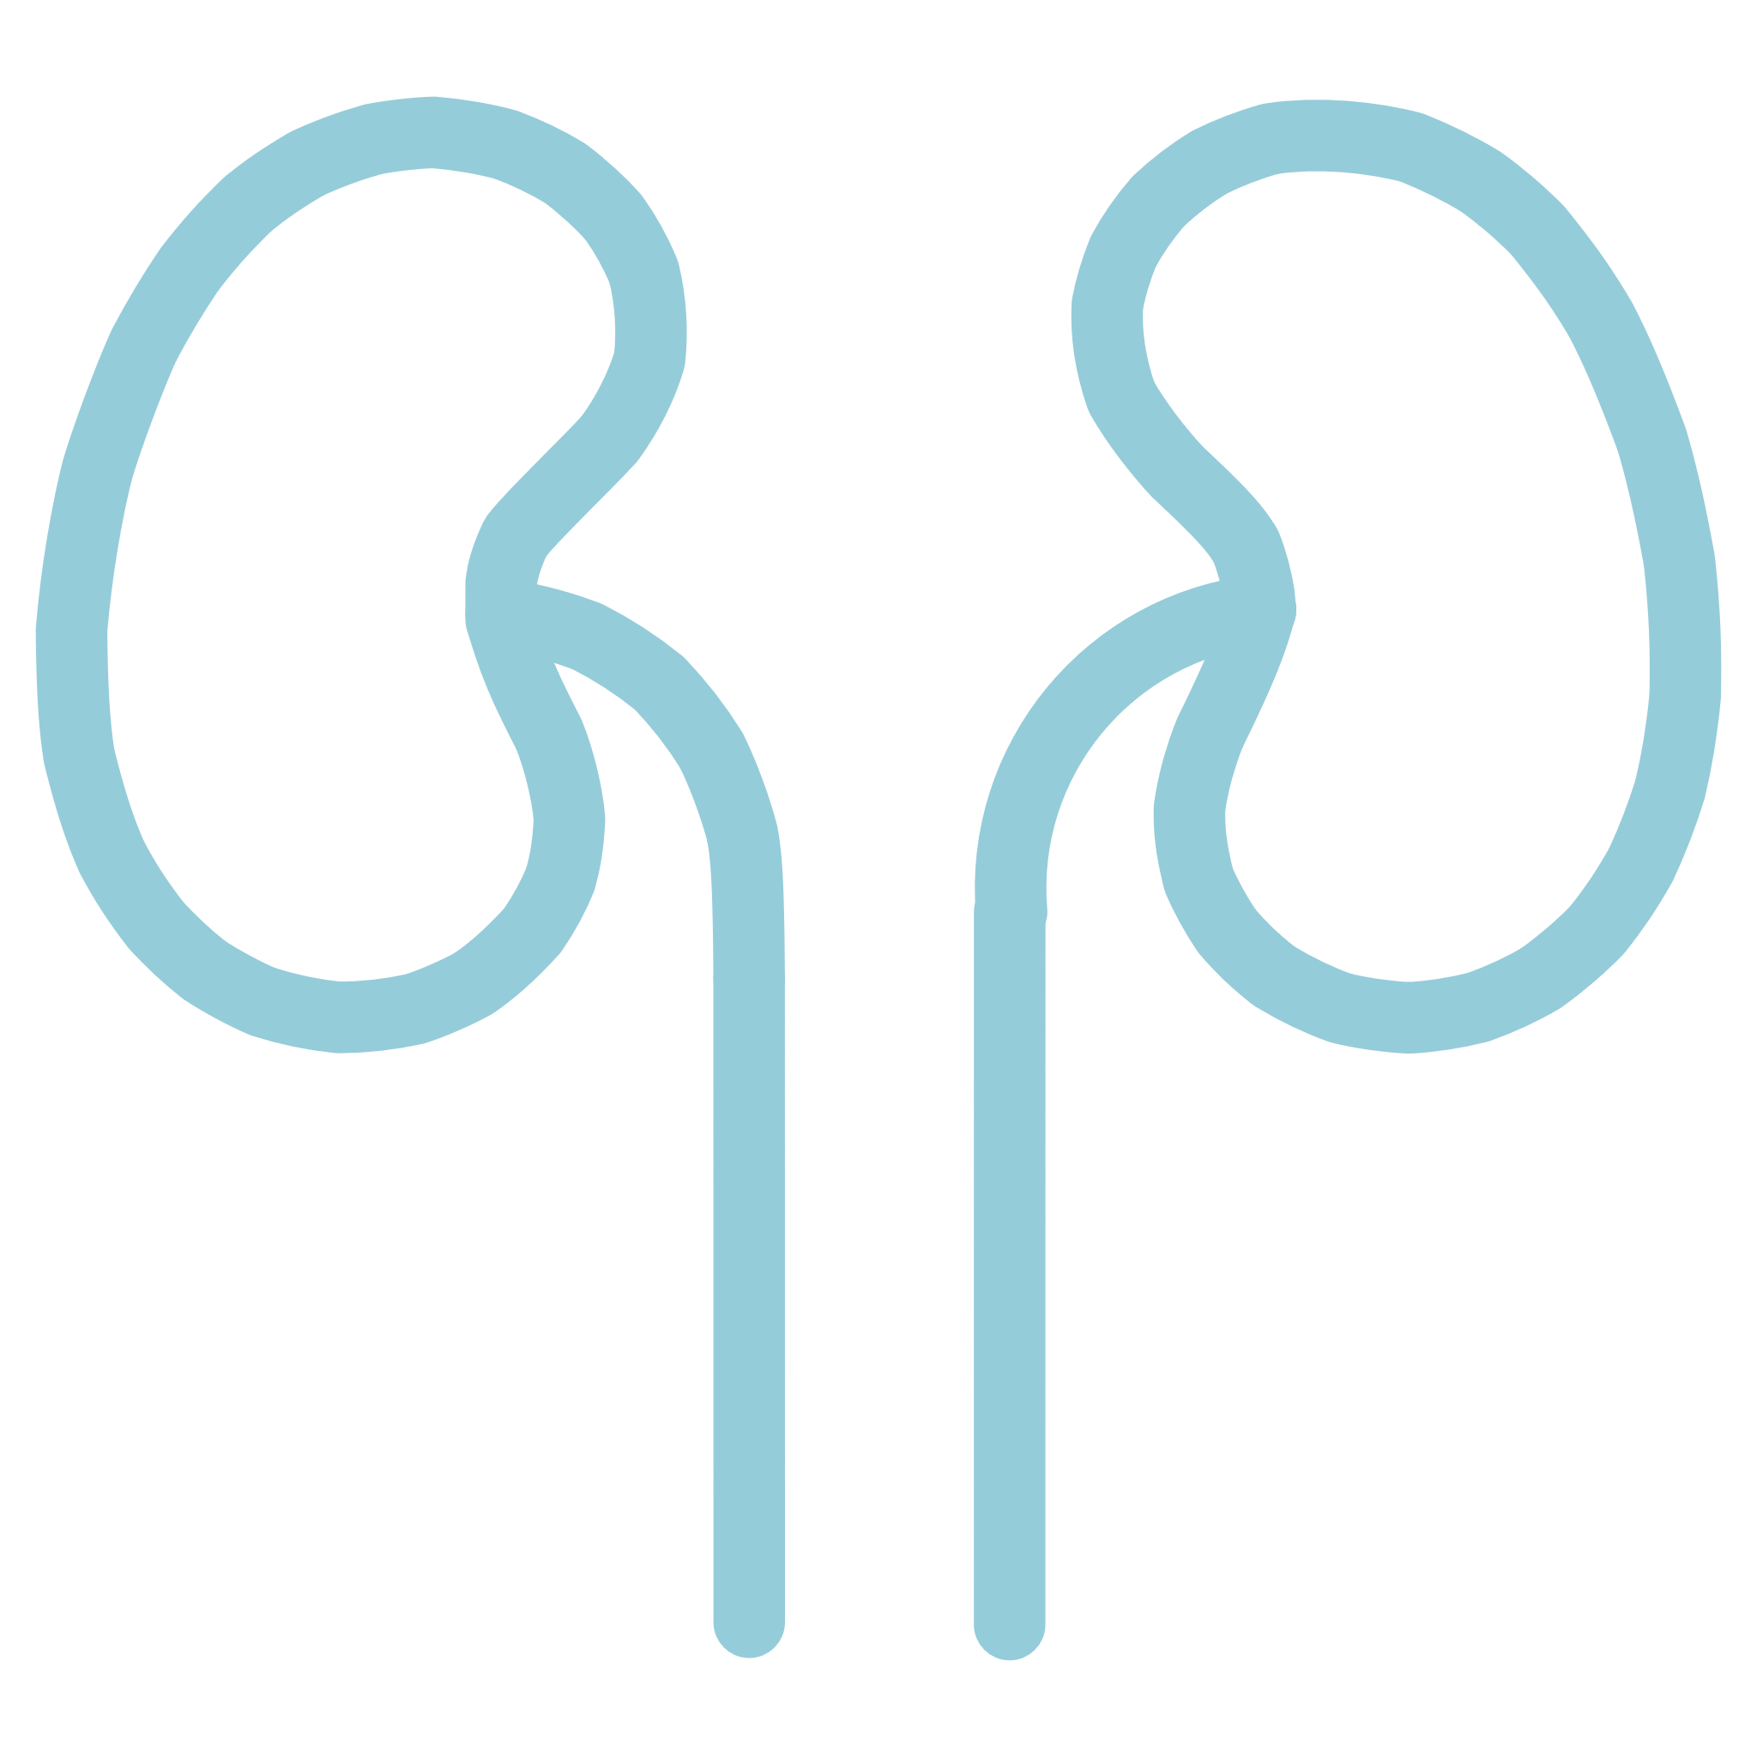

Endoskopie v různých oborech
Gastroenterologie
Plicní
Gastroskopie
Bronchoskopie
Kolonoskopie
Mediastinoskopie
Rektoskopie
Thorakoskopie
ERCP
Laparoskopie
Urologie
Gynekologie
Cystoskopie
Kolposkopie
Fluorescenční cystoskopie
Laparoskopie
Hysteroskopie
Cystoskopie

Slide 7
Kontraindikace a rizika
Kdy endoskopii neprovádíme
Možná rizika výkonu
Nespolupracující pacient - nelze zajistit bezpečný průběh výkonu
Perforace vyšetřovaného orgánu
Těžký stav pacienta - šok, akutní infarkt myokardu, těžká dušnost
Infekce při nedostatečné dezinfekci
Anatomické překážky bránící zavedení přístroje
Exacerbace latentní infekce
Bakteriémie
Komplikace spojené s premedikací
Endoskopie je invazivní vyšetření vyžadující pečlivé zvážení benefit-riziko poměru a dodržení všech bezpečnostních postupů.

Slide 8
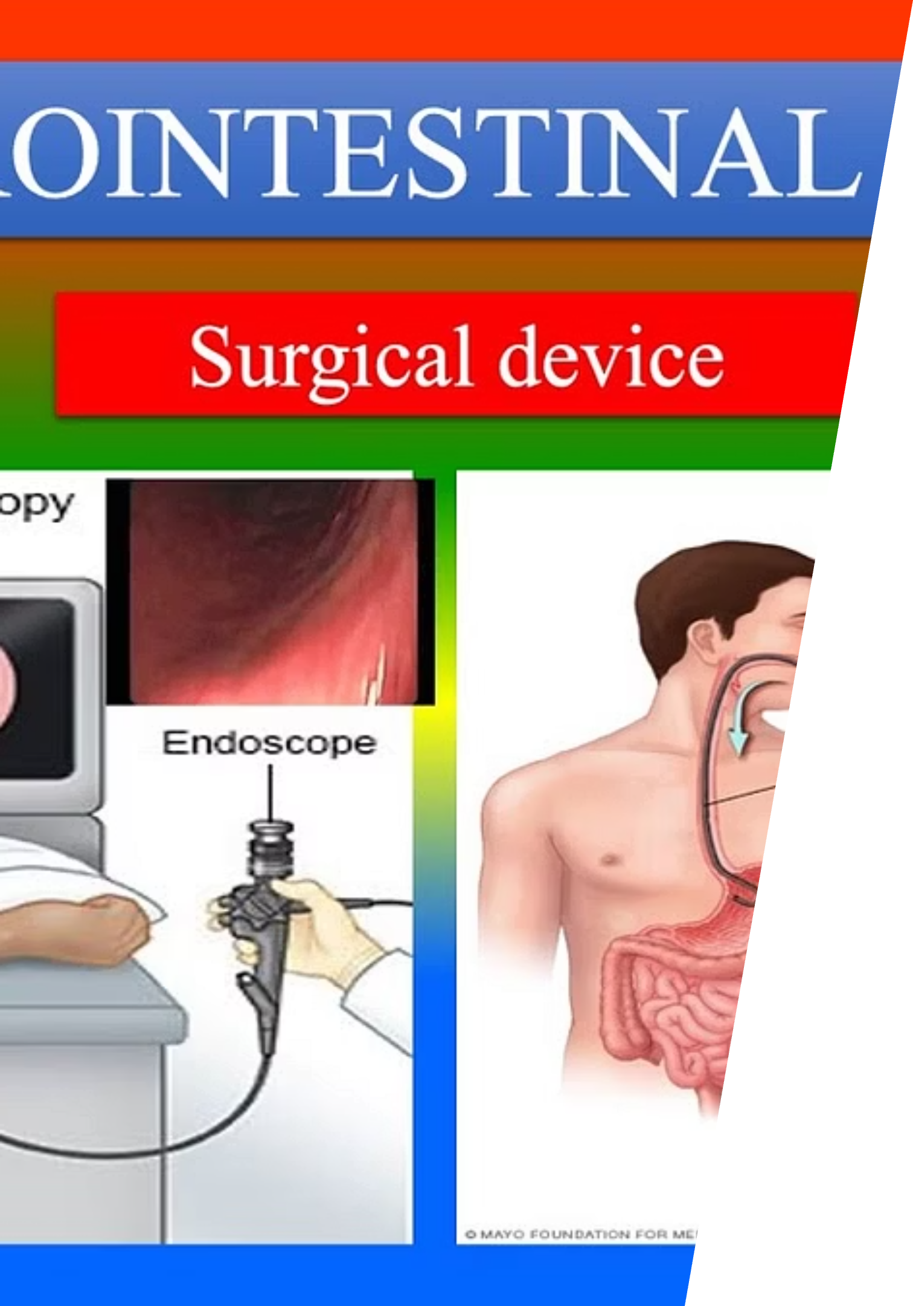
Gastroskopie
Esofagogastroduodenoskopie
Vyšetření jícnu, žaludku a dvanáctníku pomocí flexibilního endoskopu - gastroskopu. Považována za "zlatý standard" pro vyšetření horní části GIT, přesnější než RTG vyšetření.
Hlavní indikace
Co gastroskopie umožňuje
Anémie - pátrání po zdroji krvácení
Ozřejmit jícnové varixy
Bolesti břicha - zánět, vřed
Určit změny sliznice
Trávicí obtíže
Diagnostikovat vředy
Hematemeza, meléna
Odhalit nádorové změny
Přesné určení diagnózy
Odebrat biopsii (min. 6 vzorků)
Zastavit krvácení

Slide 9
Příprava na gastroskopii
01
02
Psychická příprava
Odběr krve
Vysvětlit pacientovi průběh výkonu, způsob anestezie hrdla, polohu při vyšetření a délku trvání (5-10 minut).
KO, trombocyty, INR (Quick), krevní skupina, biochemický screening dle ordinace lékaře.
03
04
Lačnění
Bezprostředně před výkonem
6 hodin před vyšetřením: Nejíst, nepít, nekouřit. Pouze nejnutnější léky (na srdce, na tlak). Při odpoledním výkonu ráno jen rohlík a čaj.
Premedikace (někdy sedativa jako Diazepam), vyprázdnit močový měchýř a střevo, vyjmout zubní protézu.
Průběh výkonu: Poloha na levém boku, znecitlivění hltanu místním anestetikem (lidokain spray). Pacient musí endoskop polknout - zhluboka dýchat pomáhá.

Slide 10
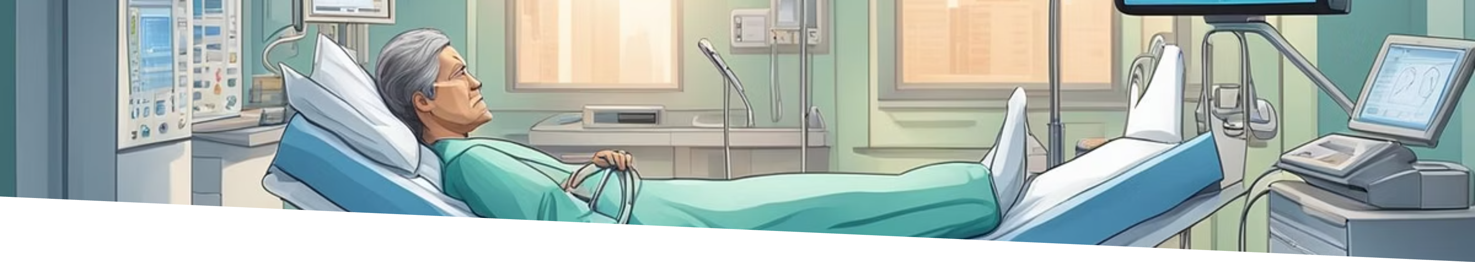



Péče po gastroskopii
30 minut klid
Jídlo a pití
Omezení
V čekárně, kontrola a měření vitálních funkcí na oddělení i v čekárně.
Za 30 minut až 4 hodiny (kvůli anestetiku v hltanu). Po biopsii nejméně 2 hodiny.
Po zklidňující premedikaci neřídit auto po zbytek dne.
Varovné příznaky komplikací: polykací potíže, bolest, zvýšená teplota, hematemeza, meléna - okamžitě kontaktovat lékaře!

Slide 11
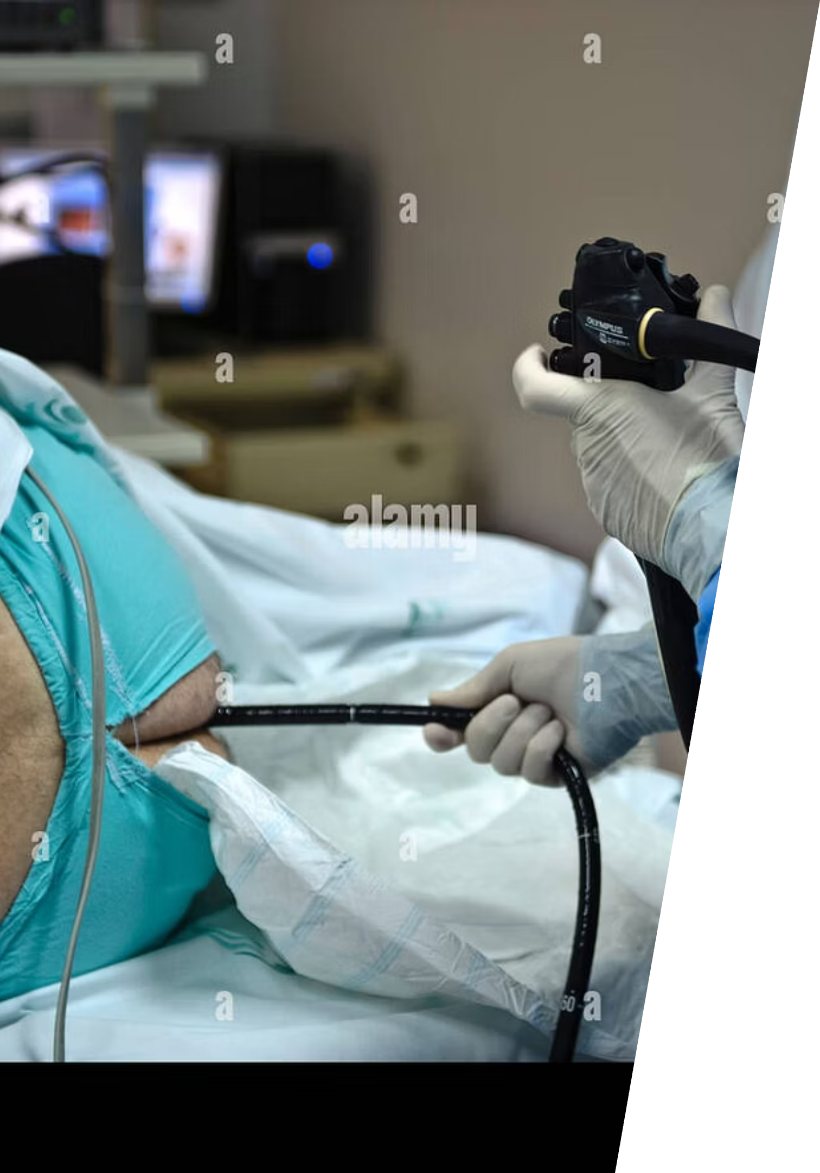
Kolonoskopie
Vyšetření tlustého střeva
Endoskopické vyšetření konečníku, tlustého střeva a často i terminální části ilea flexibilním kolonoskopem. Délka přístroje 160-170 cm.
Diagnostické indikace
Objasnění patologického nálezu na CT/UZ
Krvácení do GIT (enterorágie, meléna)
Nevysvětlitelná anémie
Pozitivní test na okultní krvácení
Chronické střevní záněty
Pátrání po nádoru (pozitivní RA, po operaci Ca)
Co kolonoskopie umožňuje
Ozřejmit střevní zánět a jeho rozsah
Vidět změny na sliznici (eroze, vředy, polypy, nádory)
Najít a zastavit zdroj krvácení
Odebrat biopsii
Snést polyp
Dilatovat zúžení, dávat stenty
Extrakce cizího tělesa

Slide 12
Příprava na kolonoskopii
Dokonalé vyprázdnění střeva je klíčové!
7 dní před
1
Vysadit preparáty železa a antiagregancia
2
3 dny před
Bezezbytková strava, u pacientů se zácpou tekutá dieta
Večer před výkonem
3
Fortrans: Vypít 3-4 litry roztoku (1 l/hodinu) - postupné vyprázdnění během noci. Nebo fosfátové roztoky: 2× 45 ml + 3-4 l minerálky
4
Den výkonu
Analgosedace (Midazolam + pethidin i.v.), event. spasmolytika (Buscopan). Sledování pulzní oxymetrie, TK, EKG.

Slide 13
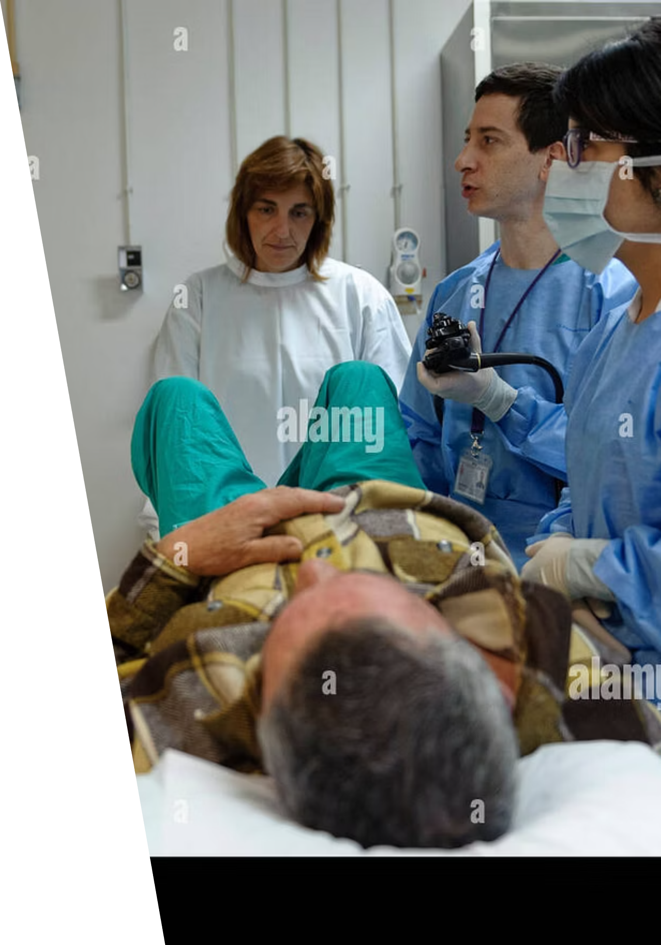
Průběh kolonoskopie a péče po výkonu
Průběh vyšetření
Péče po výkonu
Pacient leží na levém boku, během výkonu se točí na záda a zpět. Lékař zavádí kolonoskop po vyšetření per rectum.
Alespoň 30 minut odpočívat
Kontrola celkového stavu
Neřídit motorové vozidlo
Po biopsii/polypektomii 12 hodin klid na lůžku
Během vyšetření se vhání vzduch do střevních kliček pro lepší rozpětí a přehlednost. Na konci se vzduch odsává.
Sledovat příznaky komplikací:
Perforace: stupňující se bolest, teplota, porucha pasáže
Délka: 20-40 minut
Krvácení: enterorágie, meléna
Bolesti břicha a meteorismus

Slide 14
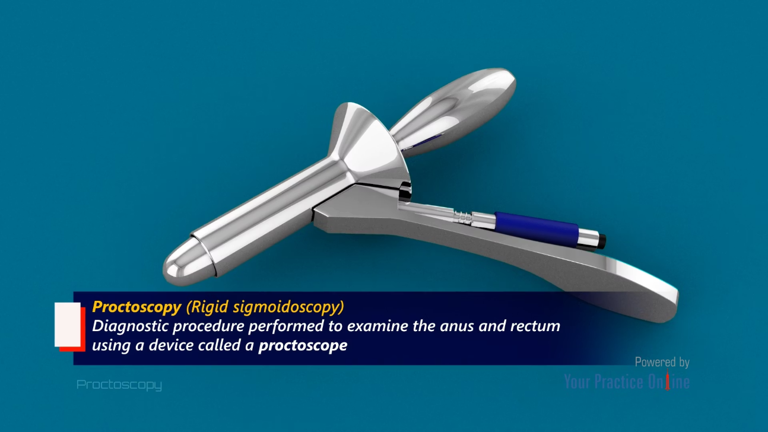
Rektoskopie
Vyšetření rekta rigidním (neohebným) endoskopem do maximální vzdálenosti 25 cm (rektum a sigmoideum).
Indikace:
Enterorágie (čerstvá krev ve stolici) - diferenciace hemoroidy vs. nádor
Podezření na nádor nebo zánět
Odběr biopsie
Příprava:
Očistné klisma nebo Yal gel
Event. glycerinové čípky večer a ráno
Výkon: Kolenoloketní poloha, délka 5-10 minut. Žádná speciální péče po výkonu.

Slide 15
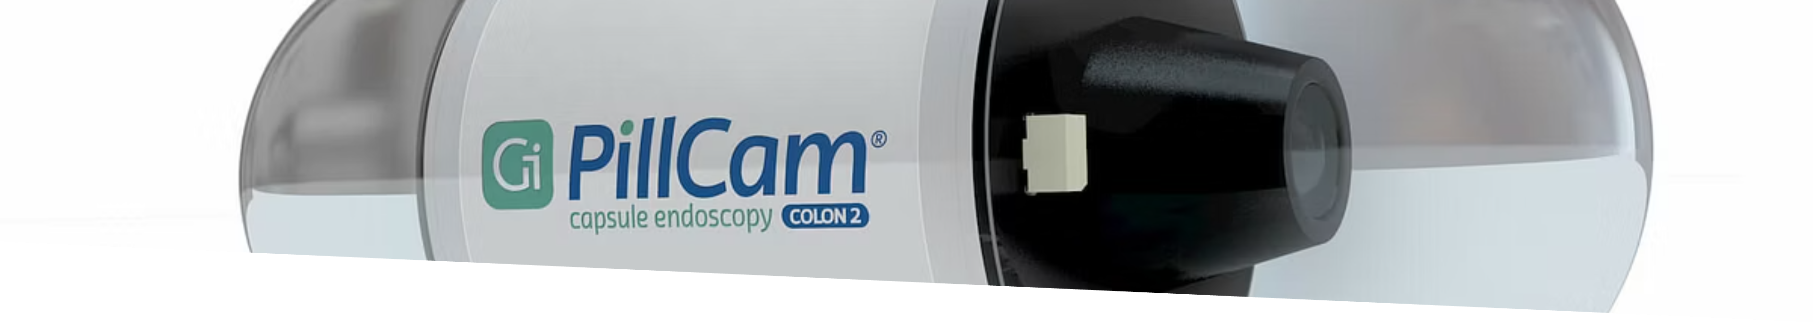

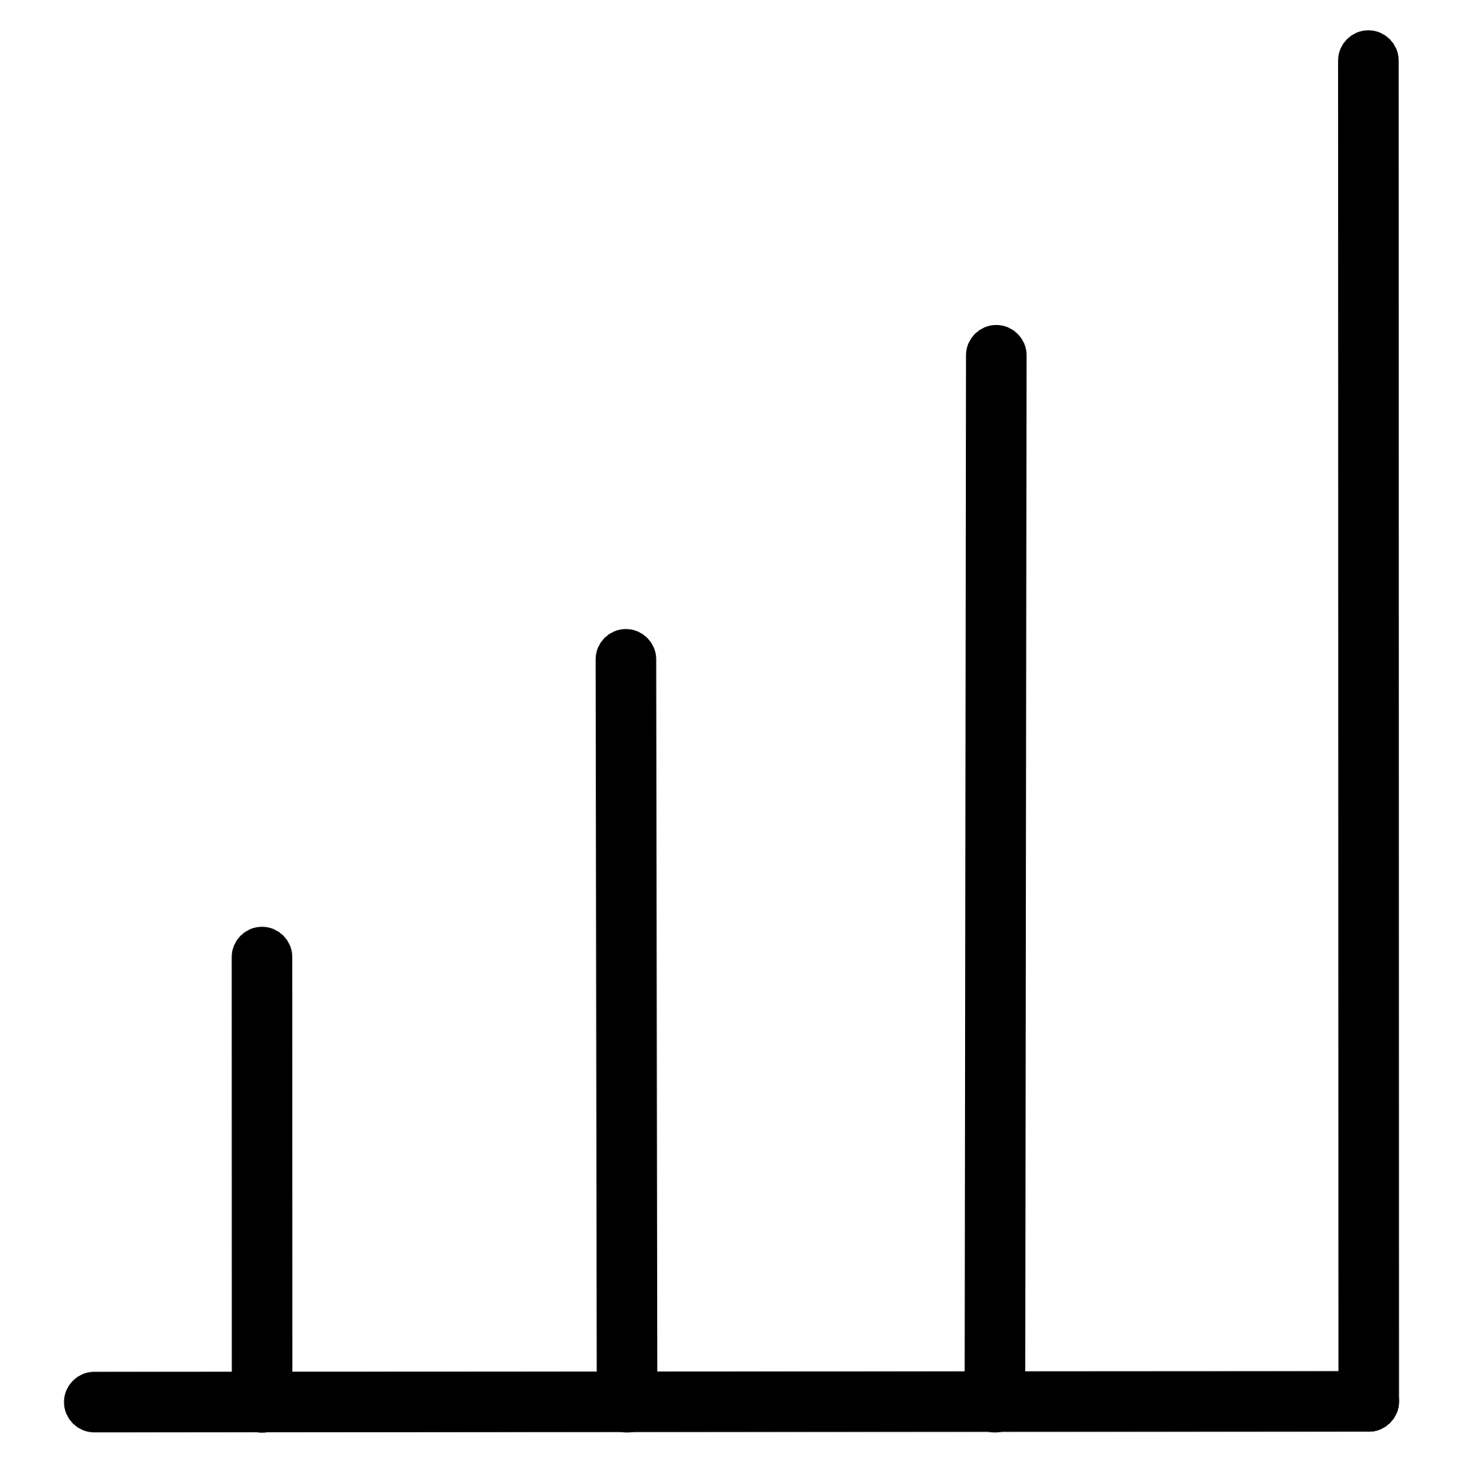

Kapslová endoskopie
Budoucnost endoskopie
Princip funkce
Přenos dat
Využití
Kapsle s miniaturní videokamerou prochází GIT přirozenou peristaltikou a snímá 2 snímky za sekundu.
Obraz se přenáší radiovým přenosem na antény umístěné kolem pasu pacienta.
Vyšetření tenkého střeva (krvácení, Crohnova choroba, malabsorbce), jícnu, alternativa kolonoskopie.
Po průchodu GIT je kapsle přirozeně vyloučena a znehodnocena. Cena přibližně 17 500 Kč, hradí pacient.

